Slide 1


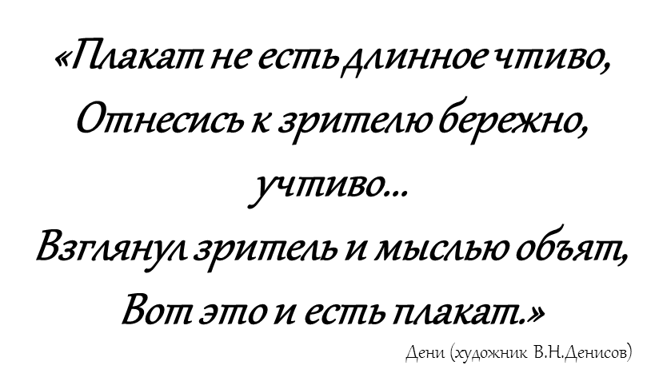



Слайд-выставка ретроплакатов «Выборы в СССР»
(режим доступа ретроплакатов: www.rfsv.ru (Российский фонд свободных выборов)
Второе воскресенье сентября – единый день голосования в РФ
13 сентября 2015–
выборы депутатов Совета депутатов ЗАТО
г. Североморск
«Плакат не есть длинное чтиво,
Отнесись к зрителю бережно, учтиво...
Взглянул зритель и мыслью объят,
Вот это и есть плакат.»
Дени (художник В.Н.Денисов)
Иванов В., Бурова О., 1947 г.

Slide 2
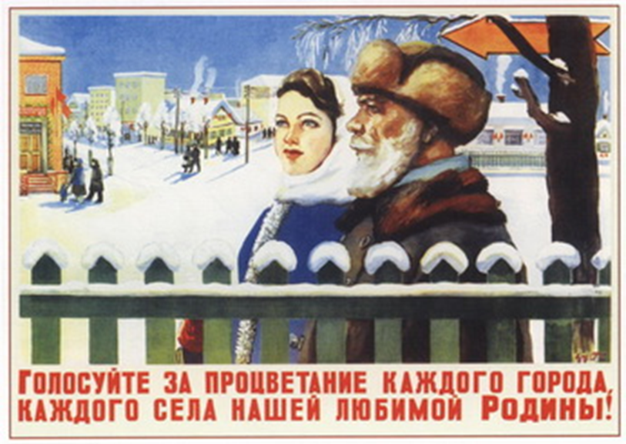
Слайд-выставка ретроплакатов «Выборы в СССР»
(режим доступа ретроплакатов: www.rfsv.ru (Российский фонд свободных выборов)
Второе воскресенье сентября – единый день голосования в РФ
13 сентября 2015–
выборы депутатов Совета депутатов ЗАТО
г. Североморск
«Плакат не есть длинное чтиво,
Отнесись к зрителю бережно, учтиво...
Взглянул зритель и мыслью объят,
Вот это и есть плакат.»
Дени (художник В.Н.Денисов)
Шубина Г., 1947 г.

Slide 3

Слайд-выставка ретроплакатов «Выборы в СССР»
(режим доступа ретроплакатов: www.rfsv.ru (Российский фонд свободных выборов)
Второе воскресенье сентября – единый день голосования в РФ
13 сентября 2015–
выборы депутатов Совета депутатов ЗАТО
г. Североморск
«Плакат не есть длинное чтиво,
Отнесись к зрителю бережно, учтиво...
Взглянул зритель и мыслью объят,
Вот это и есть плакат.»
Дени (художник В.Н.Денисов)
Ливанов В., 1937 г.

Slide 4

Слайд-выставка ретроплакатов «Выборы в СССР»
(режим доступа ретроплакатов: www.rfsv.ru (Российский фонд свободных выборов)
Второе воскресенье сентября – единый день голосования в РФ
13 сентября 2015–
выборы депутатов Совета депутатов ЗАТО
г. Североморск
«Плакат не есть длинное чтиво,
Отнесись к зрителю бережно, учтиво...
Взглянул зритель и мыслью объят,
Вот это и есть плакат.»
Дени (художник В.Н.Денисов)
Неизвестный автор, 1926 г.

Slide 5
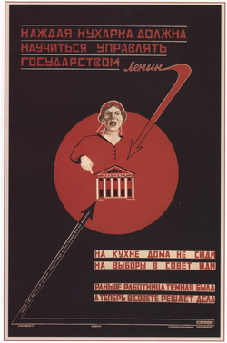
Слайд-выставка ретроплакатов «Выборы в СССР»
(режим доступа ретроплакатов: www.rfsv.ru (Российский фонд свободных выборов)
Второе воскресенье сентября – единый день голосования в РФ
13 сентября 2015–
выборы депутатов Совета депутатов ЗАТО
г. Североморск
«Плакат не есть длинное чтиво,
Отнесись к зрителю бережно, учтиво...
Взглянул зритель и мыслью объят,
Вот это и есть плакат.»
Дени (художник В.Н.Денисов)
Макарычев И., Раев С., 1925 г.

Slide 6

Слайд-выставка ретроплакатов «Выборы в СССР»
(режим доступа ретроплакатов: www.rfsv.ru (Российский фонд свободных выборов)
Второе воскресенье сентября – единый день голосования в РФ
13 сентября 2015–
выборы депутатов Совета депутатов ЗАТО
г. Североморск
«Плакат не есть длинное чтиво,
Отнесись к зрителю бережно, учтиво...
Взглянул зритель и мыслью объят,
Вот это и есть плакат.»
Дени (художник В.Н.Денисов)
Караченцов П., 1938 г.

Slide 7
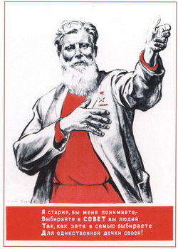
Слайд-выставка ретроплакатов «Выборы в СССР»
(режим доступа ретроплакатов: www.rfsv.ru (Российский фонд свободных выборов)
Второе воскресенье сентября – единый день голосования в РФ
13 сентября 2015–
выборы депутатов Совета депутатов ЗАТО
г. Североморск
«Плакат не есть длинное чтиво,
Отнесись к зрителю бережно, учтиво...
Взглянул зритель и мыслью объят,
Вот это и есть плакат.»
Дени (художник В.Н.Денисов)
Тоидзе И., 1947 г.

Slide 8
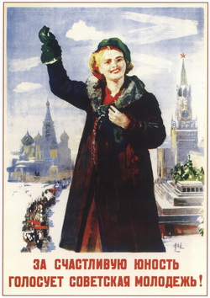
Слайд-выставка ретроплакатов «Выборы в СССР»
(режим доступа ретроплакатов: www.rfsv.ru (Российский фонд свободных выборов)
Второе воскресенье сентября – единый день голосования в РФ
13 сентября 2015–
выборы депутатов Совета депутатов ЗАТО
г. Североморск
«Плакат не есть длинное чтиво,
Отнесись к зрителю бережно, учтиво...
Взглянул зритель и мыслью объят,
Вот это и есть плакат.»
Дени (художник В.Н.Денисов)
Иогансон Б., 1946 г.

Slide 9

Слайд-выставка ретроплакатов «Выборы в СССР»
(режим доступа ретроплакатов: www.rfsv.ru (Российский фонд свободных выборов)
Второе воскресенье сентября – единый день голосования в РФ
13 сентября 2015–
выборы депутатов Совета депутатов ЗАТО
г. Североморск
«Плакат не есть длинное чтиво,
Отнесись к зрителю бережно, учтиво...
Взглянул зритель и мыслью объят,
Вот это и есть плакат.»
Дени (художник В.Н.Денисов)
Хорошевский Г., 1931 г.

Slide 10

Слайд-выставка ретроплакатов «Выборы в СССР»
(режим доступа ретроплакатов: www.rfsv.ru (Российский фонд свободных выборов)
Второе воскресенье сентября – единый день голосования в РФ
13 сентября 2015–
выборы депутатов Совета депутатов ЗАТО
г. Североморск
«Плакат не есть длинное чтиво,
Отнесись к зрителю бережно, учтиво...
Взглянул зритель и мыслью объят,
Вот это и есть плакат.»
Дени (художник В.Н.Денисов)
Иванов В., Бурова О., 1947 г.

Slide 11

Слайд-выставка ретроплакатов «Выборы в СССР»
(режим доступа ретроплакатов: www.rfsv.ru (Российский фонд свободных выборов)
Второе воскресенье сентября – единый день голосования в РФ
13 сентября 2015–
выборы депутатов Совета депутатов ЗАТО
г. Североморск
«Плакат не есть длинное чтиво,
Отнесись к зрителю бережно, учтиво...
Взглянул зритель и мыслью объят,
Вот это и есть плакат.»
Дени (художник В.Н.Денисов)
Голованов Л., 1947 г.

Slide 12
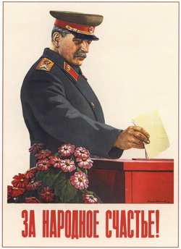
Слайд-выставка ретроплакатов «Выборы в СССР»
(режим доступа ретроплакатов: www.rfsv.ru (Российский фонд свободных выборов)
Второе воскресенье сентября – единый день голосования в РФ
13 сентября 2015–
выборы депутатов Совета депутатов ЗАТО
г. Североморск
«Плакат не есть длинное чтиво,
Отнесись к зрителю бережно, учтиво...
Взглянул зритель и мыслью объят,
Вот это и есть плакат.»
Дени (художник В.Н.Денисов)
Иванов В., 1950 г.

Slide 13
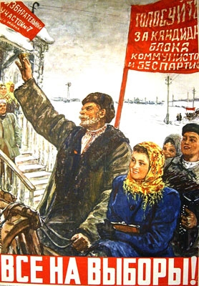
Слайд-выставка ретроплакатов «Выборы в СССР»
(режим доступа ретроплакатов: www.rfsv.ru (Российский фонд свободных выборов)
Второе воскресенье сентября – единый день голосования в РФ
13 сентября 2015–
выборы депутатов Совета депутатов ЗАТО
г. Североморск
«Плакат не есть длинное чтиво,
Отнесись к зрителю бережно, учтиво...
Взглянул зритель и мыслью объят,
Вот это и есть плакат.»
Дени (художник В.Н.Денисов)
Шеберцов Н., 1947 г.

Slide 14

Слайд-выставка ретроплакатов «Выборы в СССР»
(режим доступа ретроплакатов: www.rfsv.ru (Российский фонд свободных выборов)
Второе воскресенье сентября – единый день голосования в РФ
13 сентября 2015–
выборы депутатов Совета депутатов ЗАТО
г. Североморск
«Плакат не есть длинное чтиво,
Отнесись к зрителю бережно, учтиво...
Взглянул зритель и мыслью объят,
Вот это и есть плакат.»
Дени (художник В.Н.Денисов)
Ливанов В., 1937 г.

Slide 15

Слайд-выставка ретроплакатов «Выборы в СССР»
(режим доступа ретроплакатов: www.rfsv.ru (Российский фонд свободных выборов)
Второе воскресенье сентября – единый день голосования в РФ
13 сентября 2015–
выборы депутатов Совета депутатов ЗАТО
г. Североморск
Муниципальное бюджетное учреждение культуры Североморская централизованная библиотечная система, предоставляющая пользователям услугу по осуществлению библиотечного, библиографического, информационного обслуживания, признана лауреатом регионального конкурса «Лучшие товары и услуги Мурманской области 2014г.»!
В презентации использованы ресурсы телевизионно-коммуникационной сети «Интернет».
Презентация подготовлена Центром общественного доступа Центральной городской библиотеки.
«Плакат не есть длинное чтиво,
Отнесись к зрителю бережно, учтиво...
Взглянул зритель и мыслью объят,
Вот это и есть плакат.»
Дени (художник В.Н.Денисов)
(Основание использования знака:
МБУК Североморская ЦБС признана
лауреатом регионального конкурса
«Лучшие товары и услуги
Мурманской области 2014года»)

